Slide 1
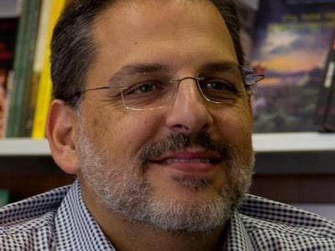
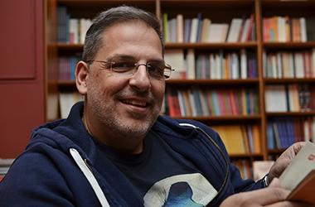
ΒΑΓΓΕΛΗΣ ΗΛΙΟΠΟΥΛΟΣ
Ανδριάνα Βασιλείου, Στ΄ 3

Slide 2
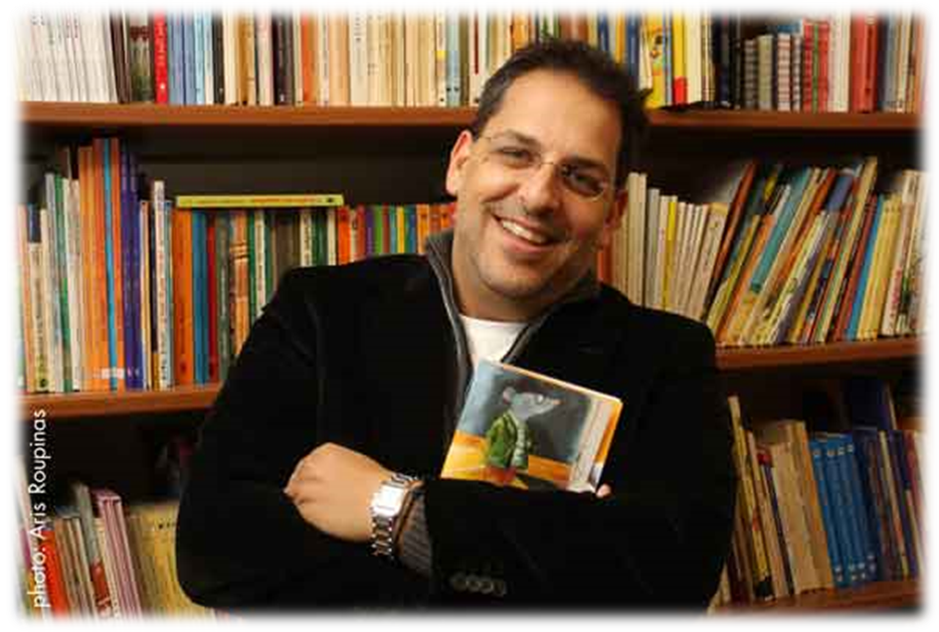
Ο Βαγγέλης Ηλιόπουλος γεννήθηκε στην Αθήνα το 1964. Οι γονείς του, Έλληνες της διασποράς, μεγάλωσαν στην Αλεξάνδρεια και το Κάϊρο της Αιγύπτου με καταγωγή από την Πάτρα και την Κρήτη, και από την Ικαρία και την Κύπρο. Μεγάλωσε σε έναν μαγικό κήπο στην Αγία Παρασκευή Αττικής. Σήμερα, με τη γυναίκα του και τα δυο παιδία τους, ζουν μεταξύ Παιανίας Αττικής και Άκολης Αιγιάλειας

Slide 3
Σπούδασε Παιδαγωγικά και Θεολογία στο Πανεπιστήμιο Αθηνών (ΕΚΠΑ). Από το 1984 εργάζεται στην πρωτοβάθμια ιδιωτική εκπαίδευση.Το 1995 εκδόθηκε “Η περιπέτεια της ζαρωμένης κάλτσας»(Εκδόσεις Δελφίνι), το πρώτο του βιβλίο για παιδιά.Το 1997 κυκλοφόρησε το βιβλίο «Ο Τριγωνοψαρούλης» (Εκδόσεις Πατάκη). Το διαφορετικό ψάρι έγινε ο πιο διάσημος έλληνας σύγχρονος λογοτεχνικός ήρωας. Πέρα από την Ελλάδα και την Κύπρο οι περιπέτειές του μεταφράστηκαν και κυκλοφόρησαν στην Κορέα και στην Κίνα, ενώ για την παρουσίασή του σε σχολεία και λογοτεχνικά φεστιβάλ έχουν μεταφραστεί στην Ιταλία, στη Βουλγαρία και στη Γερμανία.

Slide 4
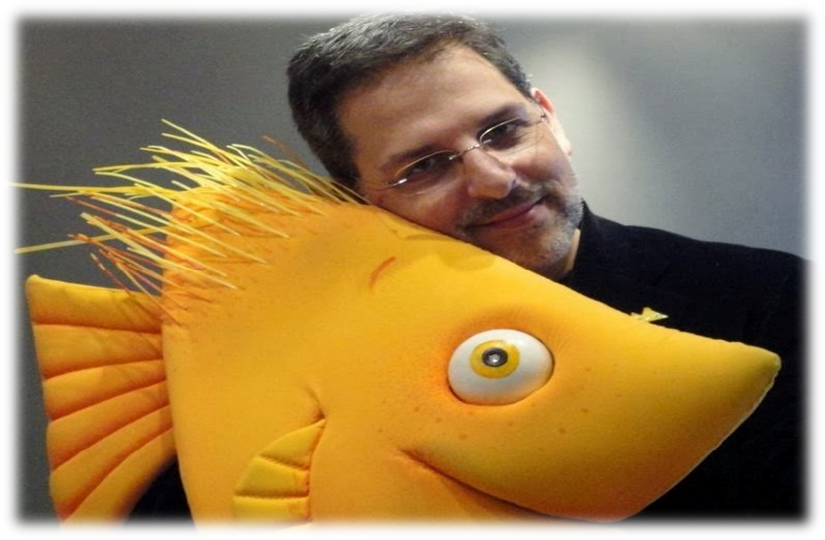
Έργα του με τον Τριγωνοψαρούλη έχουν μεταφραστεί και κυκλοφορούν στην Κίνα και στην Κορέα. Ο Βιβλιοπόντικας και ο Θέμος στην Γερμανία, στην Κορέα, στη Μαλαισία και στην Τουρκία. Τέλος, από το 2008 έως το 2015 ήταν πρόεδρος του Κύκλου Ελληνικού Παιδικού Βιβλίου (ΙΒΒΥ). Ήταν υποψήφιος για τα διεθνή βραβεία Astrid Lindgren Memorial Award και Hans Christian Andersen Award. Το ελληνικό Τμήμα ΙΒΒΥ τον ανακήρυξε Πρεσβευτή Ελληνικού Παιδικού Βιβλίου 2018.

Slide 5
ΒΡΑΒΕΙΑ ΤΟΥ
Έπαινος του Κύκλου του Ελληνικού Παιδικού Βιβλίου για το έργο του "Ο Τριγωνοψαρούλης".
Βραβείο της Γυναικείας Λογοτεχνικής Συντροφιάς για τα έργα του "Έτοιμος από καιρό" και "Παίξε το ανάποδα" .
Βραβείο του περιοδικού «Διαβάζω» για το έργο του "Καφέ αηδιαστικό μπαλάκι"
Έπαινος Μορφωτικού Κέντρου της Πρεσβείας της Αραβικής Δημοκρατίας της Αιγύπτου για το βιβλίο "Και οι ιστορίες μεταναστεύουν"

Slide 6
Εργογραφία του
(2013) | Τριγωνοψαρούλη, μην εμπιστεύεσαι ποτέ... αχινό!, Εκδόσεις Πατάκη
(2012) | Ο βιβλιοπόντικας, Εκδόσεις Πατάκη
(2012) | Ο δικός μας Άγιος Βασίλης, Εκδόσεις Πατάκη
(2012) | Ο μπαμπάς μου... πειρατής, Εκδόσεις Πατάκη
(2012) | Το "Γιατί" των παιδιών φέρνει την ελπίδα, Εκδόσεις Πατάκη
(2011) | Delete στον ηλεκτρονικό εκφοβισμό, Εταιρεία Ψυχοκοινωνικής Υγείας του Παιδιού και του Εφήβου
(2011) | Ο Τριγωνοψαρούλης επιστρέφει, Εκδόσεις Πατάκη
(2010) | Αγάπες σαν παραμύθια, Εκδόσεις Πατάκη
(2010) | Θάλασσες του έρωτα ουτοπικές, Έλιξ
(2010) | Κάθε μέρα Χριστούγεννα, Εκδόσεις Πατάκη
(2010) | Καφέ αηδιαστικό μπαλάκι, Εκδόσεις Πατάκη
(2010) | Ο θησαυρός του βιβλιοπόντικα, Εκδόσεις Πατάκη
(2010) | Το Αστροπελέκι με την περιέργεια βρίσκει λύση για την ενέργεια, Εκδόσεις Πατάκη [κείμενα, επιμέλεια υποσειράς]
(2010) | Το ξύπνημα της φράουλας, Εκδόσεις Πατάκη
(2010) | Ψιτ και Μπαφ μυστικοί πράκτορες δίωξης πειρατών, Εκδόσεις Πατάκη
(2009) | Η μικρή Γοργόνα πώς να ζήσει στο Σκουπιδονήσι;, Εκδόσεις Πατάκη [κείμενα, επιμέλεια υποσειράς]
(2009) | Κι οι ιστορίες μεταναστεύουν, Εκδόσεις Πατάκη
(2009) | Οικολογήματα, Εκδόσεις Πατάκη
(2009) | Παιδιά σε δράση! Η ώρα να σώσουμε τη Γη έχει φτάσει, Εκδόσεις Πατάκη [κείμενα, επιμέλεια υποσειράς]
(2004) | Όταν ο βιβλιοπόντικας συνάντησε την Τίτα Γραβιέρα, Εκδόσεις Πατάκη
(2003) | Καφέ αηδιαστικό μπαλάκι, Εκδόσεις Πατάκη
(2003) | Ο αδερφός του Τριγωνοψαρούλη, Εκδόσεις Πατάκη
(2002) | Ο δικός μας Άγιος Βασίλης, Εκδόσεις Πατάκη
(2002) | Ο Φώκος νόμιζε ότι ήθελε να κοιμάται με παρέα, Εκδόσεις Πατάκη
(2002) | Ο Φώκος νόμιζε ότι μισούσε το σχολείο, Εκδόσεις Πατάκη
(2001) | Αιακός ο βασιλιάς της Αίγινας, Εκδόσεις Παπαδόπουλος
(2001) | Αχελώος ο θεός ποταμός, Εκδόσεις Παπαδόπουλος
(2001) (2013) | Η βαλίτσα με τις τρεις τσαγιέρες, Εκδόσεις Πατάκη
(2001) | Ο Φώκος νόμιζε ότι ήταν άρρωστος, Εκδόσεις Πατάκη
(2001) | Φαέθων ο γιος του Ήλιου, Εκδόσεις Παπαδόπουλος
(2000) | Έτοιμος από καιρό, Εκδόσεις Πατάκη
(2000) | Τριγωνοψαρούλης εναντίον μεγάλου καρχαρία, Εκδόσεις Πατάκη
(1999) | Η περιπέτεια της ζαρωμένης κάλτσας, Εκδόσεις Πατάκη
(1999) | Το μυστικό της χρυσής πεταλίδας, Εκδόσεις Πατάκη
(1998) | Ο Τριγωνοψαρούλης, ο Μαυρολέπιας κι ο τελευταίος ιππόκαμπος, Εκδόσεις Πατάκη
(1997) | Ο Τριγωνοψαρούλης, Εκδόσεις Πατάκη
(1997) | Το ξύπνημα της φράουλας, Εκδόσεις Πατάκη
Εργογραφία
Συμμετοχή σε συλλογικά έργα
Μεταφράσεις
Λοιποί τίτλοι
Διαβάστε περισσότερα: https://www.booktourmagazine.com/news/gnoriste-ton-vaggeli-iliopoylo/

Slide 7
(2015) | Βιβλιοπόντικα, τη φιλαναγνωσία μην την κυνηγάς, Εκδόσεις Πατάκη
(2015) | Ο αληθινός Τρικεράτωψ φοβάται;, Εκδόσεις Πατάκη
(2015) | Τα Χριστούγεννα των παιδιών, Εκδόσεις Πατάκη
(2015) | Το "Γιατί" των παιδιών φέρνει την ελπίδα, Εκδόσεις Πατάκη
(2014) | Οι ιστορίες του Βιβλιοπόντικα, Εκδόσεις Πατάκη
(2013) | Δεν το έκανα εγώ!, Εκδόσεις Πατάκη
(2013) | Η Μεσόγειος είμαι εγώ και δεν είμαι πια εδώ!, Εκδόσεις Πατάκη [κείμενα, επιμέλεια υποσειράς]
(2013) | Με το ποδήλατό μου αρχηγό το αυτοκίνητο νικώ, Εκδόσεις Πατάκη [κείμενα, επιμέλεια υποσειράς]
(2013) | Μυστήριο στη βιβλιοποντικοθήκη, Εκδόσεις Πατάκη
(2013) | Ο κότσυφας απαιτεί το δάσος να σωθεί, Εκδόσεις Πατάκη
(2013) | Ο Φήτα, Εκδόσεις Πατάκη
(2009) | Πού πήγε το Πάσχα;, Εκδόσεις Πατάκη
(2008) | Η Μεσόγειος είμαι εγώ και δεν είμαι πια εδώ!, Εκδόσεις Πατάκη [κείμενα, επιμέλεια υποσειράς]
(2008) | Ο Καλοκάντζαρος σώζει το Καλικαντζαροχωριό, Εκδόσεις Πατάκη
(2008) (2010) | Παίξε το ανάποδα, Εκδόσεις Πατάκη
(2007) | Άριστα 10!, Εκδόσεις Πατάκη
(2007) | Ζητώ μαμά ή Ζήτω η μαμά!, Ωρίων
(2007) | Μαριάννα, το κορίτσι που πετάει, Εκδόσεις Πατάκη
(2007) | Ο Τριγωνοψαρούλης κάνει πάρτι, Εκδόσεις Πατάκη
(2007) | Ο Τριγωνοψαρούλης σ' αγαπάει, Εκδόσεις Πατάκη
(2007) | Οι φίλοι του Τριγωνοψαρούλη, Εκδόσεις Πατάκη
(2007) | Τα γενέθλια του Τριγωνοψαρούλη, Εκδόσεις Πατάκη
(2007) | Τα Χριστούγεννα των παιδιών, Εκδόσεις Πατάκη
(2007) | Το χριστουγεννιάτικο τραπέζι του Βιβλιοπόντικα, Εκδόσεις Πατάκη
(2007) | Τριγωνοψαρούλης, Να φορούν τα ψάρια ρούχα;, Εκδόσεις Πατάκη
(2007) | Τριγωνοψαρούλης, Παίζω και μετρώ, Εκδόσεις Πατάκη
(2006) | Αφηγήσεις από τη μυθολογία, Εκδόσεις Παπαδόπουλος
(2006) | Ο Τριγωνοψαρούλης στον κόσμο των παράξενων ψαριών, Εκδόσεις Πατάκη
(2006) | Παραμύθια να τα φας στο πιάτο, Εκδόσεις Πατάκη
(2006) | Πού πήγαν τα Χριστούγεννα;, Εκδόσεις Πατάκη
(2006) | Το παραμύθι της γέφυρας, Εκδόσεις Πατάκη
(2005) | Έτοιμος από καιρό, Εκδόσεις Πατάκη
(2005) | Μεσημέρι με το Θέμο, Εκδόσεις Πατάκη
(2005) | Πάλι τηλεόραση, Θέμο;, Εκδόσεις Πατάκη
(2004) | Η Έμπνευση μου είπε να σας πω... δέκα παραμύθια και μισό, Εκδόσεις Πατάκη

Slide 8
ΒΑΓΓΕΛΗΣ ΗΛΙΟΠΟΥΛΟΣ

